Slide 1
67
53
21
53
21
53
21
53
Audit 3 - PsycHelp
21
53
Stakeholder, Konkurrenz & Risiken
21
Vorgereicht von:
Yasmin Ziegler
Seyadeh Elahe Kolahi
Zoe Maus
Eingereicht bei:
Prof. Dr. Mirijam Blümm
Uwe Müsse
Simon Schulte
53
21
53
21
53
21
53
133
21
133
21
133
21
133
21
133
21
133

Slide 2
67
53
Inhaltsverzeichnis
21
53
Softwaremodellierung 4
UI/UX Design 7
PoC 12
Implementierung 14
21
53
21
53
21
53
21
53
21
53
21
53
21
53
133
21
133
21
133
21
133
21
133
21
133

Slide 3
67
53
Inhaltsverzeichnis
21
53
Softwaremodellierung
UI/UX Design
PoC
Implementierung
21
53
21
53
21
53
21
53
21
53
21
53
21
53
133
21
133
21
133
21
133
21
133
21
133

Slide 4
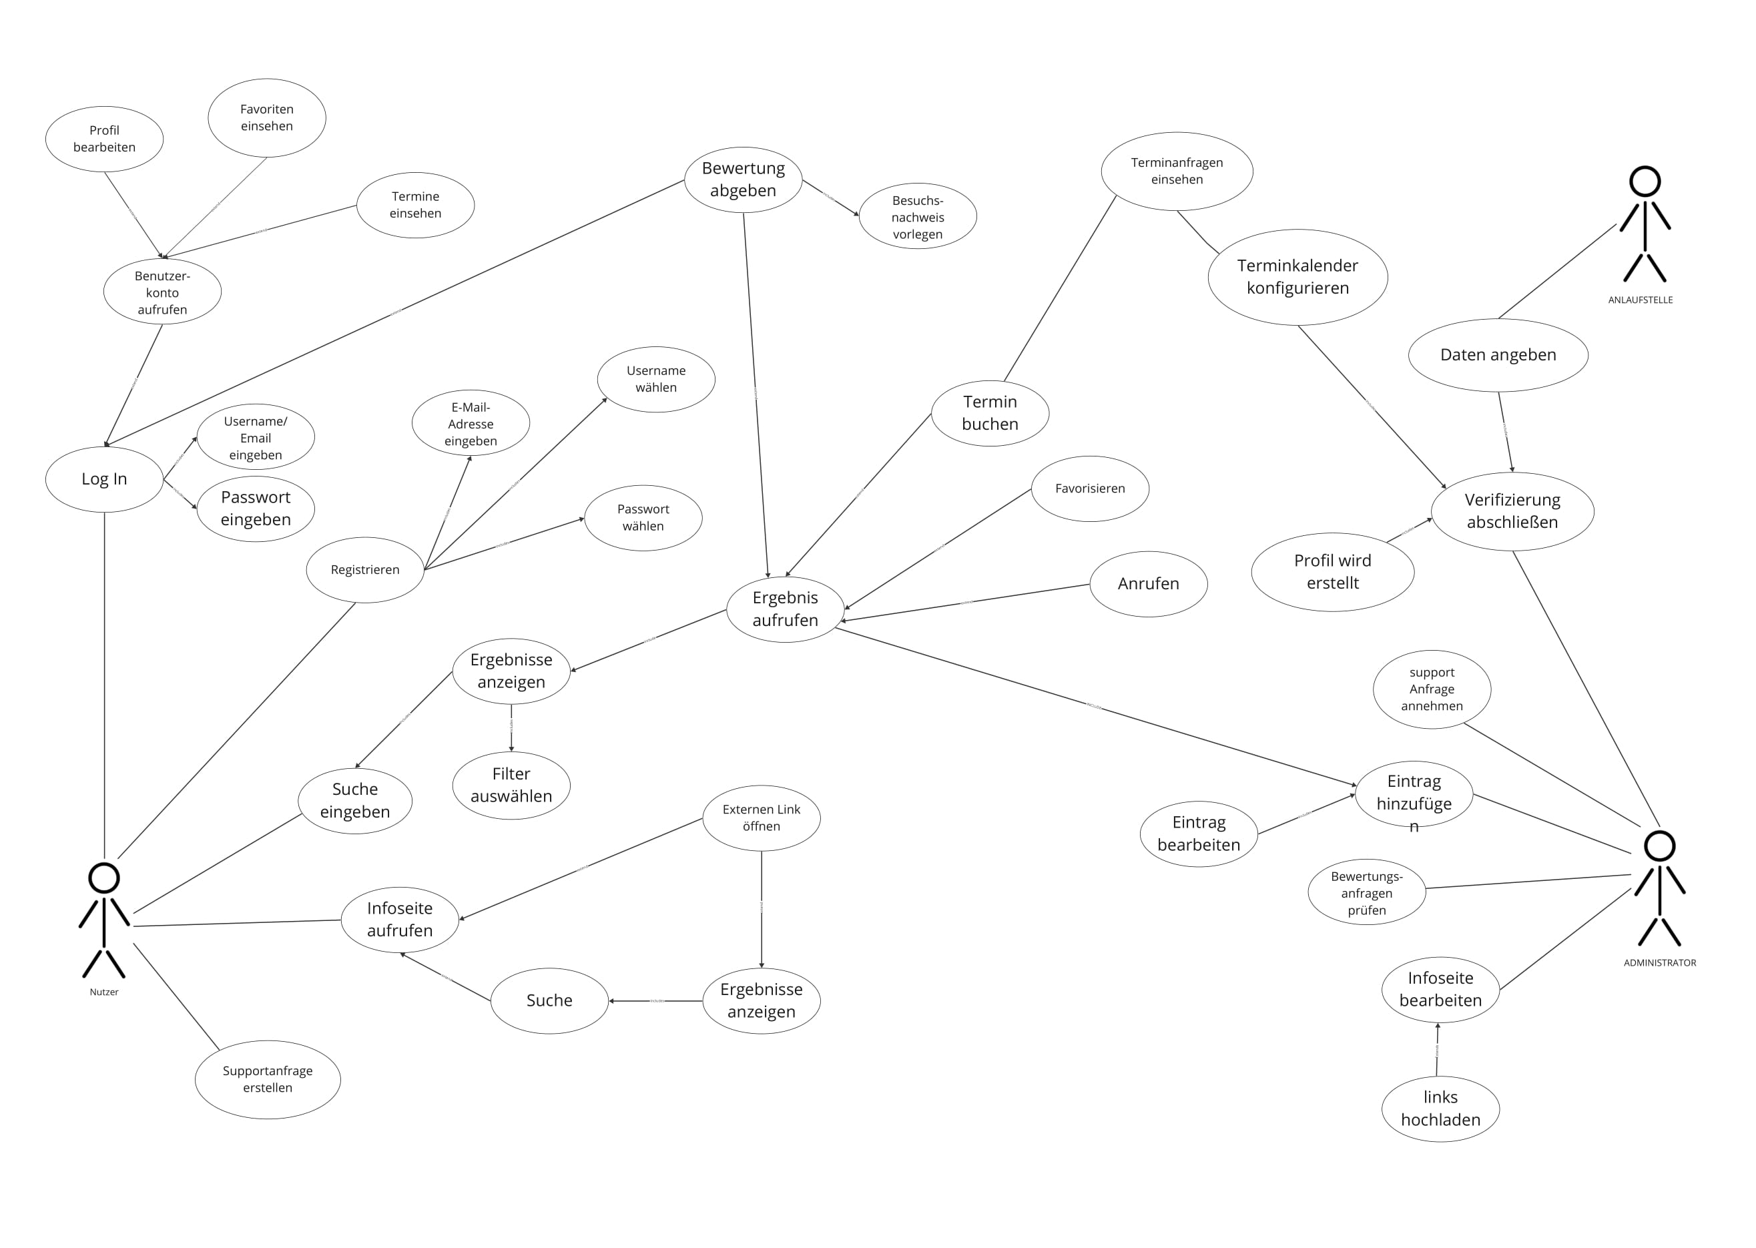
67
53
Anwendungsfalldiagramm
21
53
21
53
21
53
21
53
21
53
21
53
21
53
21
53
https://miro.com/app/board/uXjVP2fu5zU=/?moveToWidget=3458764542260042555&cot=14
133
21
133
21
133
21
133
21
133
21
133
Notes:
Durch das Anwendungsfalldiagramm sollte sich ein Überblick über die einzelnen Funktionen des Systems verschafft werden. Zu sehen ist neben den Funktionen, die der User haben soll, auch, wie die einzelnen Akteure miteinander agieren.
Über den Link gelangt man zu dem Diagramm im Miro-Board.

Slide 5
67
53
Anwendungsfalldiagramm
21
53
Der Fokus soll auf den Funktionen des Nutzenden liegen
Administrative Aufgaben und Prozess für Anlaufstellen zunächst weniger relevant
21
53
21
53
21
53
21
53
21
53
21
53
21
53
133
21
133
21
133
21
133
21
133
21
133
Notes:
Zunächst liegt der Fokus vor allem auf der Suchfunktion und der Speicherung von Daten, um Ergebnisse korrekt finden, filtern und sortieren zu können.

Slide 6
67
53
Inhaltsverzeichnis
21
53
Softwaremodellierung
UI/UX Design
PoC
Implementierung
21
53
21
53
21
53
21
53
21
53
21
53
21
53
133
21
133
21
133
21
133
21
133
21
133

Slide 7
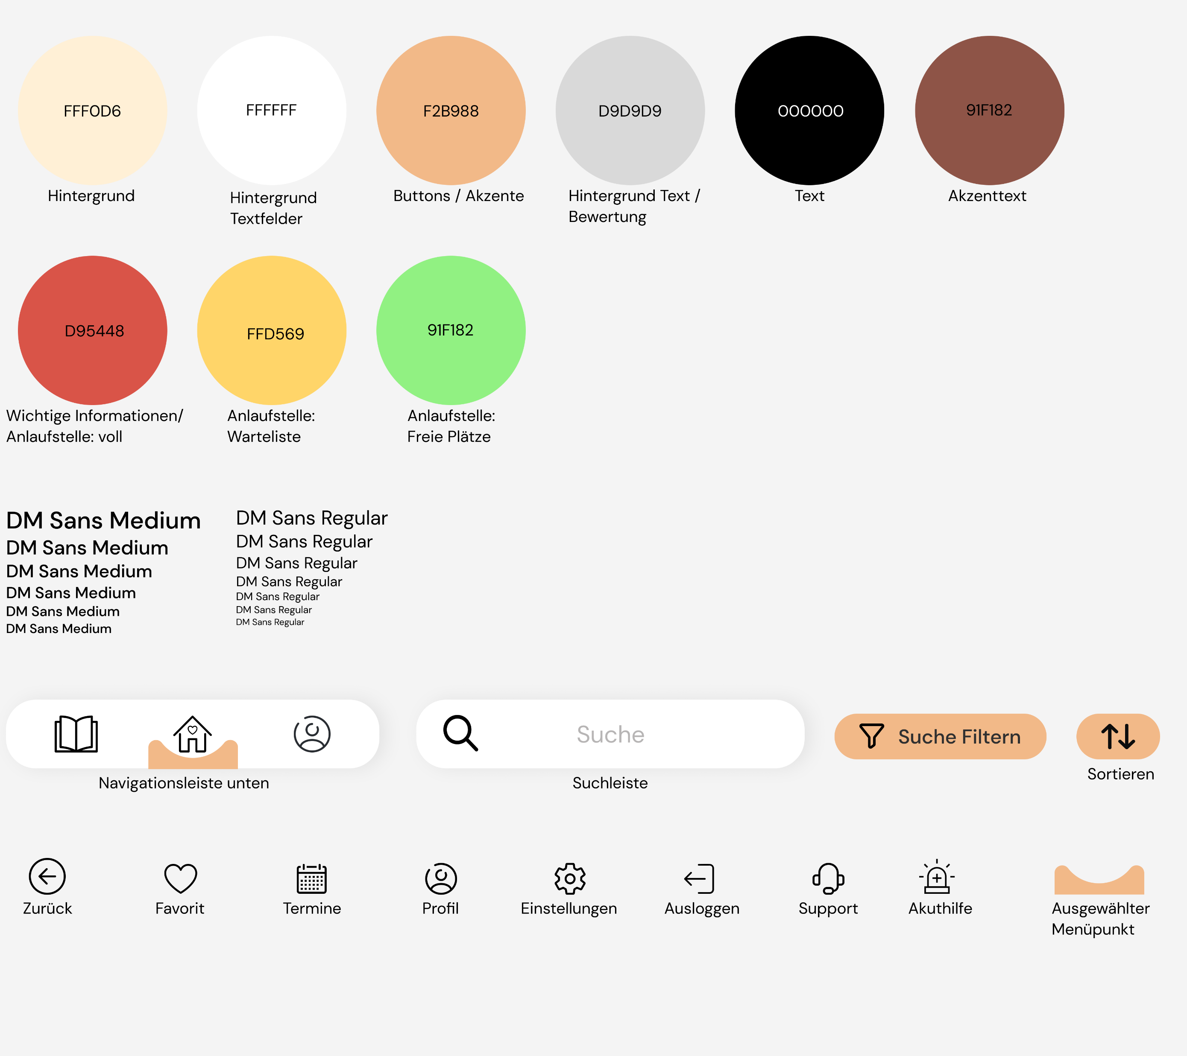
67
53
UI/UX Design – Styleguide
21
53
21
53
21
53
21
53
21
53
21
53
21
53
21
53
133
21
133
21
133
21
133
21
133
21
133
Notes:
Für die App wurden warme Farben (hauptsächlich Gelb- und Orangetöne) gewählt, die einladend und glücklich wirken sollen. Trotzdem wurde darauf geachtet ähnliche Farben zu wählen, damit die App durch ein zu buntes Design nicht an Professionalität verliert.

Slide 8
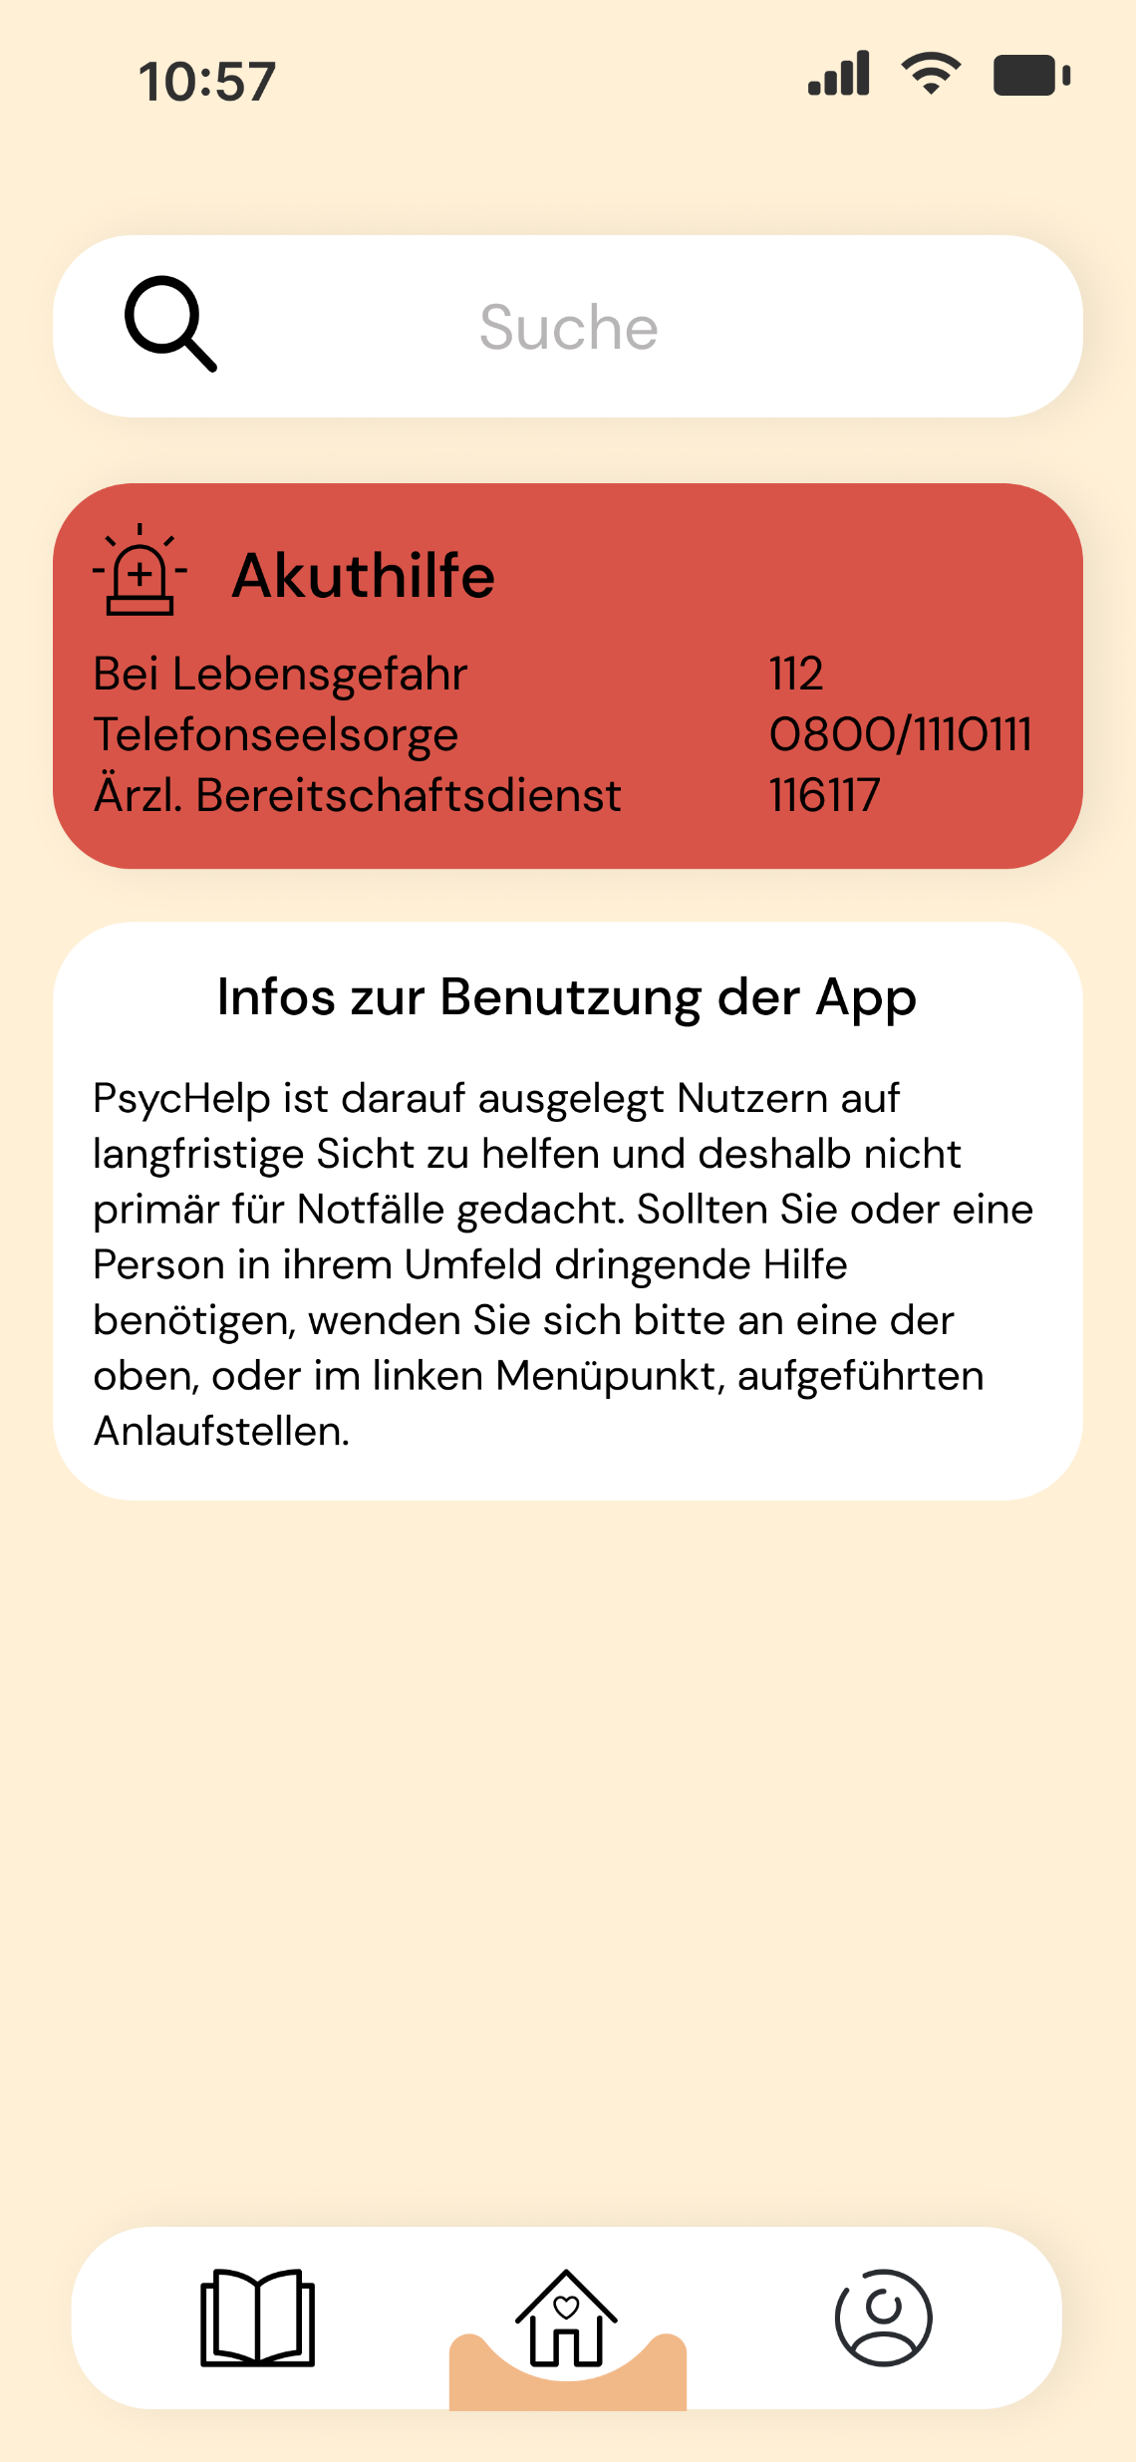
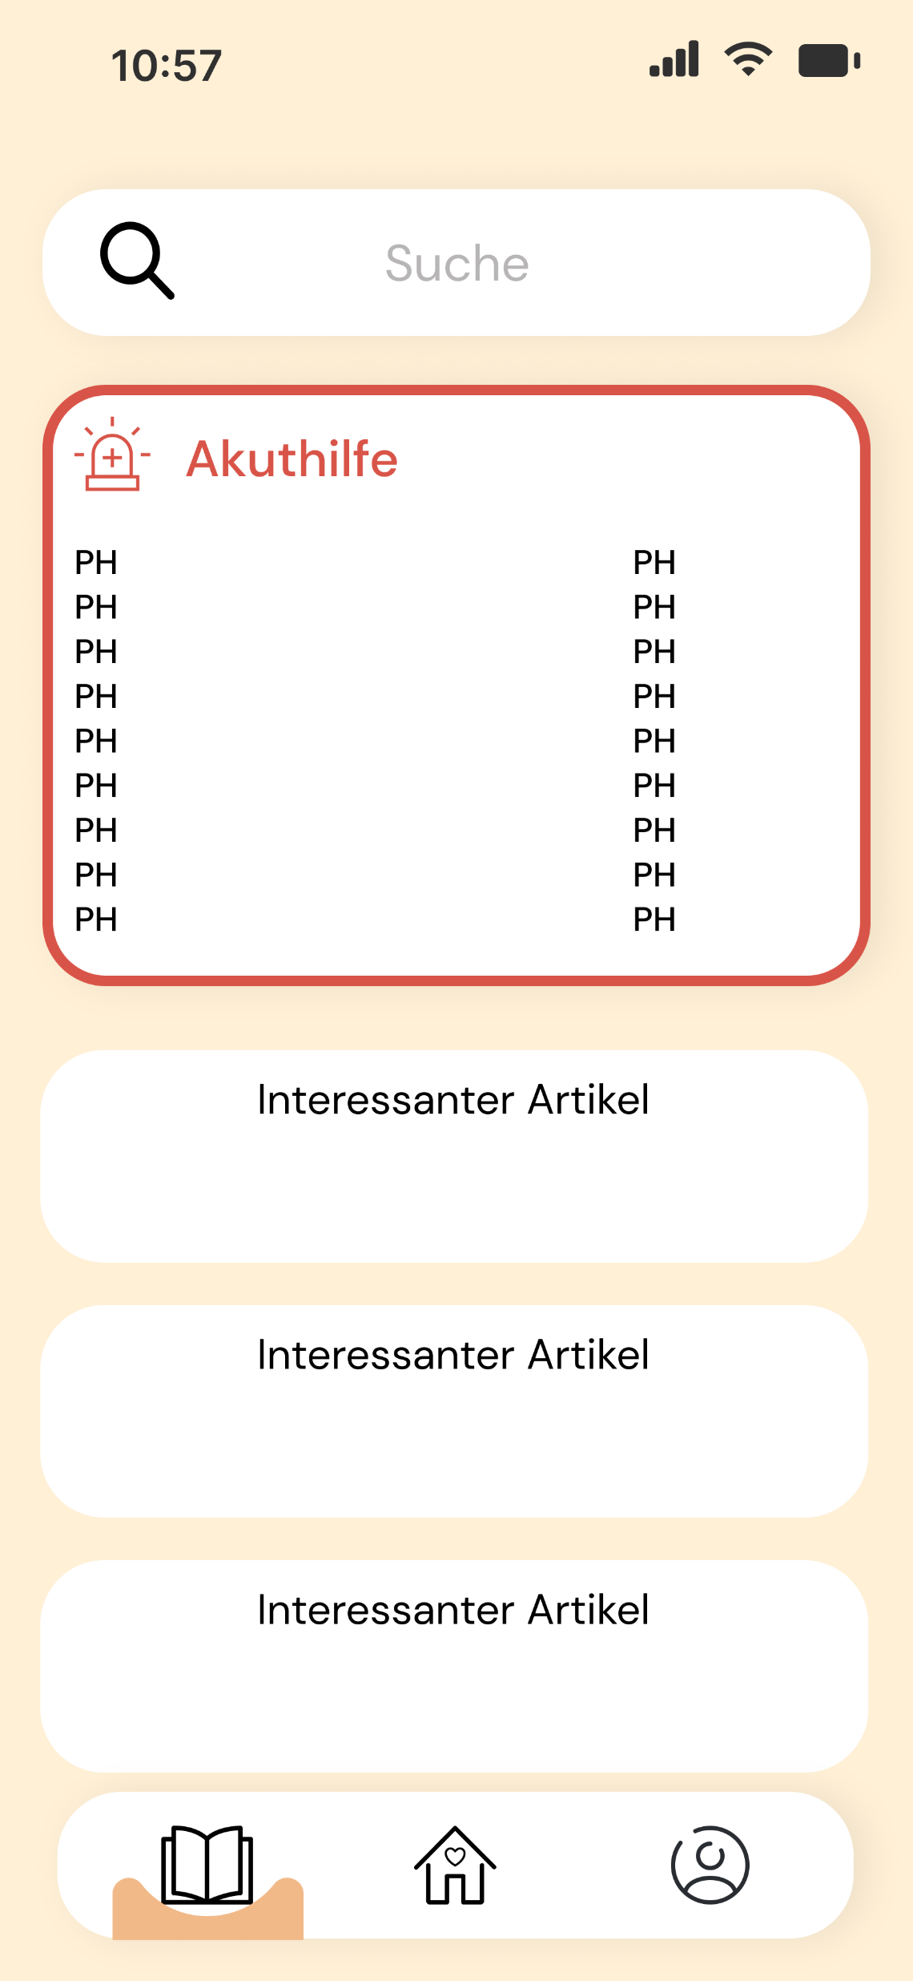
67
53
UI/UX Design – Startseite und Infobereich
21
53
21
53
21
53
21
53
21
53
21
53
21
53
21
53
https://www.figma.com/proto/c9G3wt34YlxQroX9yAWTTU/Entwicklungsprojekt?page-id=0%3A1&node-id=1%3A33&viewport=2792%2C4157%2C1.39&scaling=scale-down&starting-point-node-id=1%3A33
133
21
133
21
133
21
133
21
133
21
133
Notes:
Auf der Startseite soll dem User vermittelt werden, dass es sich bei der App primär um ein Tool zur langfristigen Vermittlung an eine Anlaufstelle handelt. Trotzdem werden auch hier Nummern zur Soforthilfe angegeben, damit der User im Notfall nicht lange suchen muss.
Im Infobereich wurde bisher nur das Layout kreiert (PH = Platzhalter), da sich zunächst auf die Kernfeatures der App fokussiert wurde. Im Infobereich soll später lediglich auf externe Informationen verwiesen werden.
Über den Link gelangt man zum Figma Prototypen, in dem noch weitere Screens zu sehen sind, die nicht explizit auf den Folien aufgeführt werden.

Slide 9
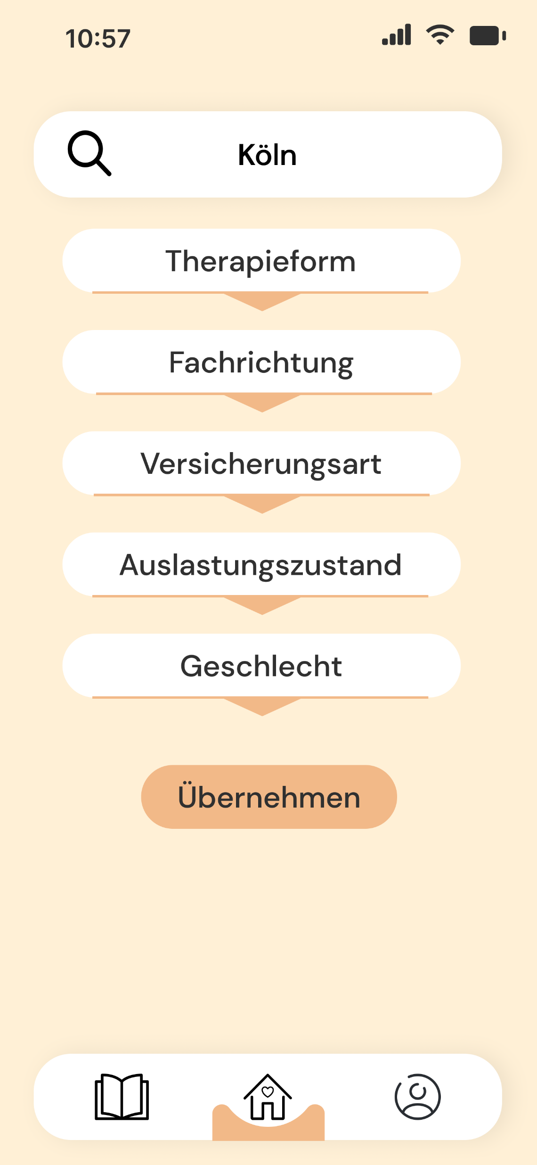
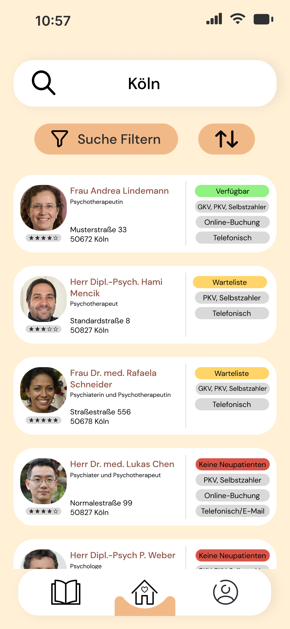
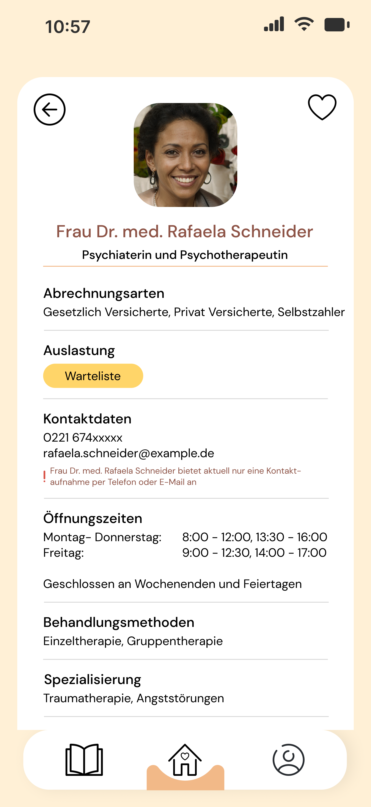
67
53
UI/UX Design – Listenansicht und Großansicht
21
53
21
53
21
53
21
53
21
53
21
53
21
53
21
53
133
21
133
21
133
21
133
21
133
21
133
Notes:
Bei der Suche soll der User in der Suchleiste den Ort angeben und kann die Ergebnisse danach noch weiter filtern und sortieren. Durch das „Ampelsystem“ soll dem User direkt ins Auge fallen wie die Auslastung der jeweiligen Anlaufstelle ist. In der Großansicht können dann noch detaillierte Informationen eingesehen werden und die Anlaufstelle zu den persönlichen Favoriten hinzugefügt werden. Außerdem kann eingesehen werden, wie andere User die Anlaufstelle bewertet haben.
Die Online Terminvergabe wurde bewusst noch nicht ausgebaut, da es sich dabei eher um ein zukünftiges Feature handelt, was im Rahmen des Projektes nicht vollständig umgesetzt wird.

Slide 10
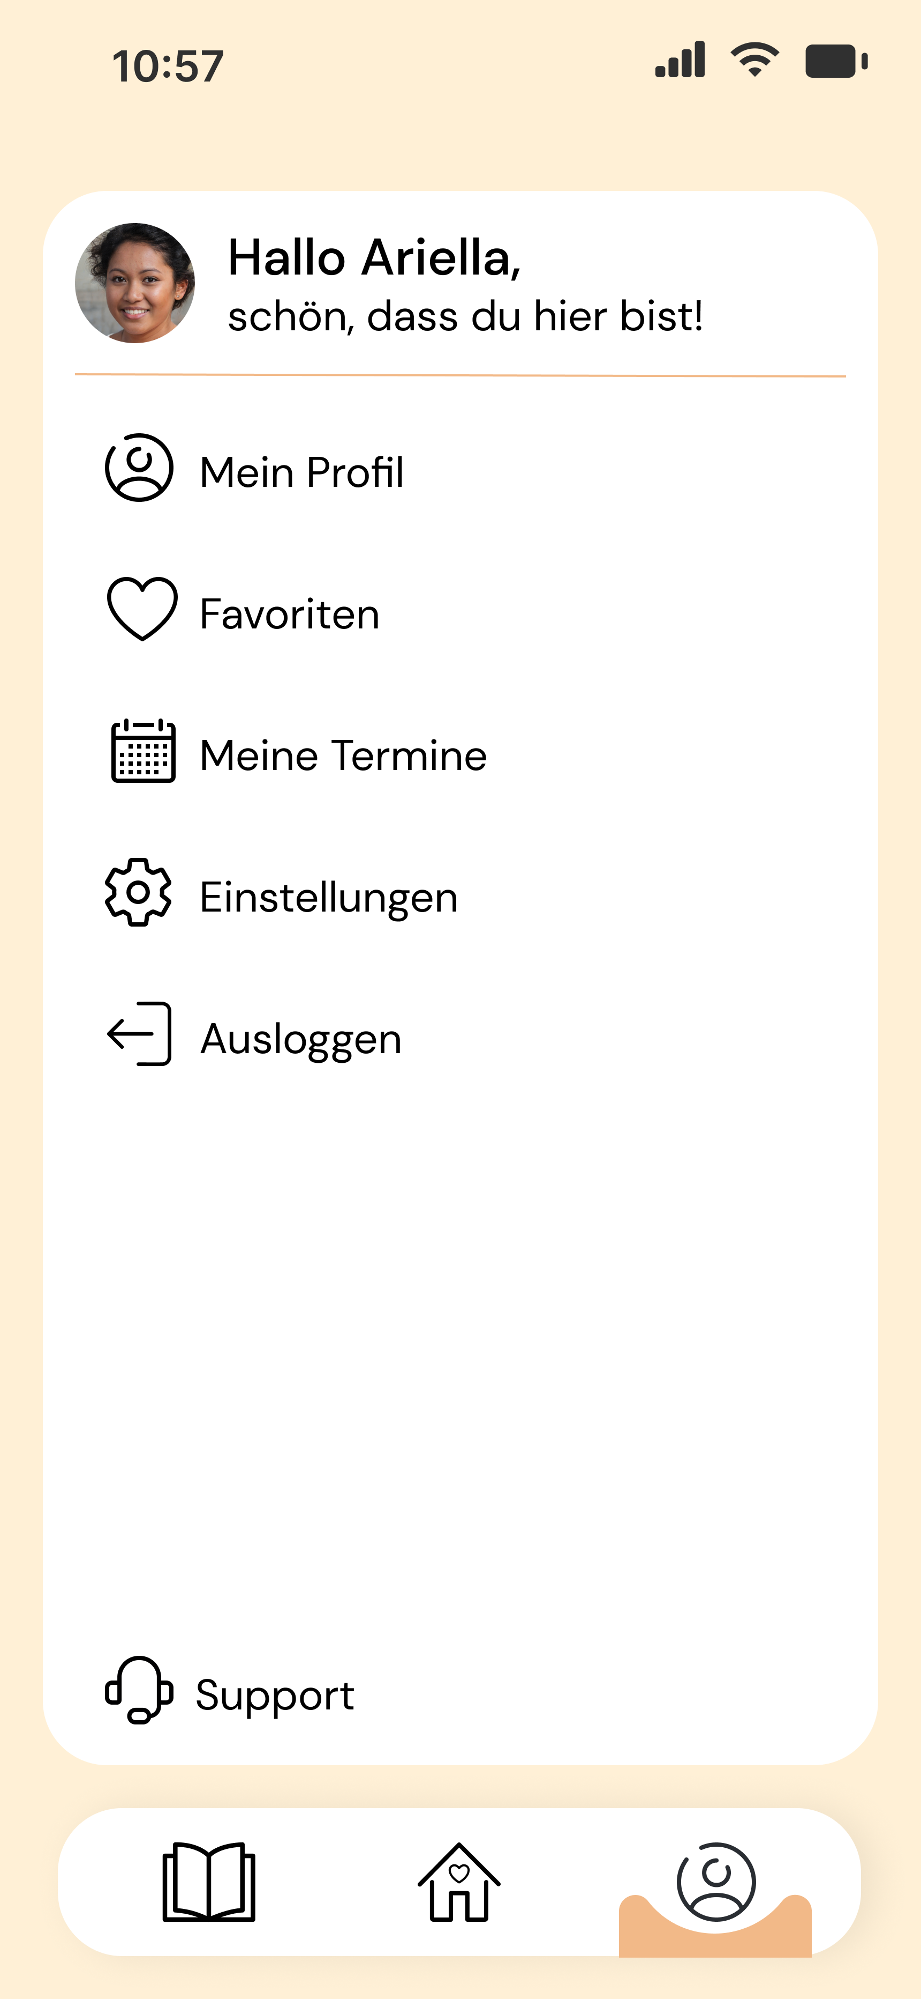
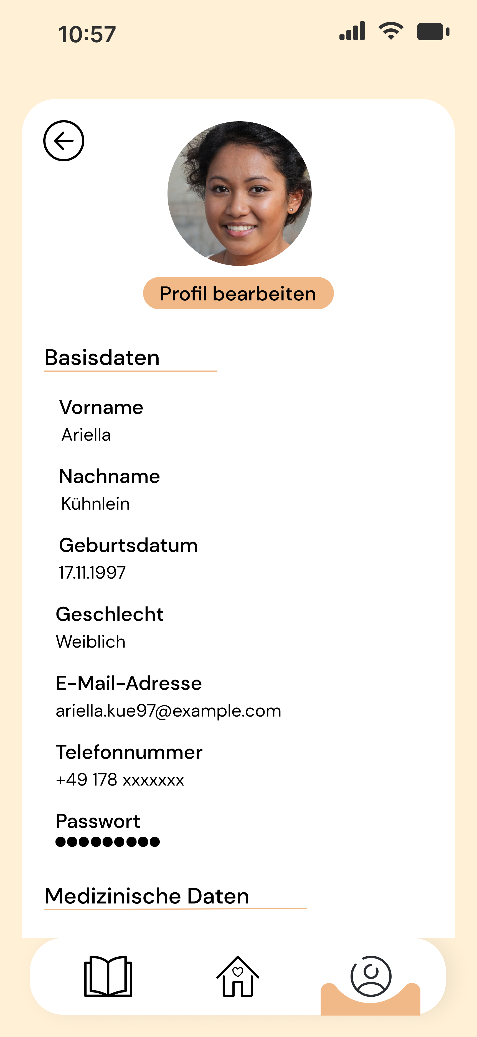
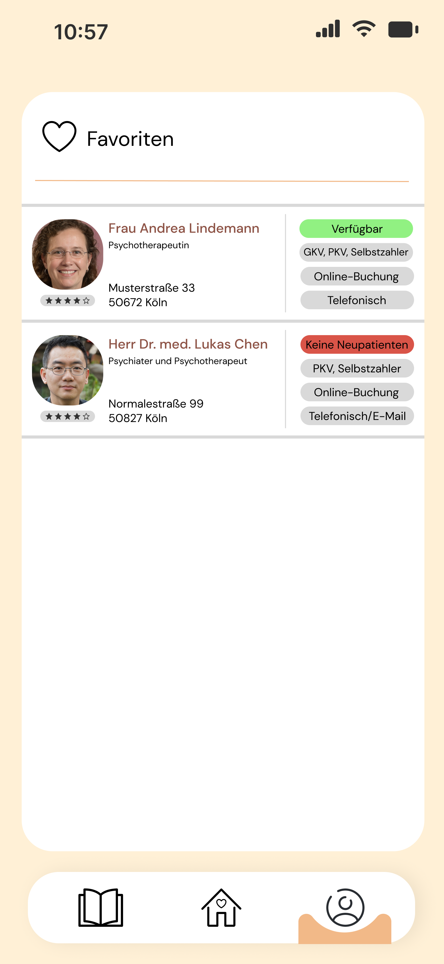
67
53
UI/UX Design – Benutzerbereich
21
53
21
53
21
53
21
53
21
53
21
53
21
53
21
53
133
21
133
21
133
21
133
21
133
21
133
Notes:
Im persönlichen Bereich kann der User sein Profil einsehen, falls dieser sich bereits registriert hat (Wichtig ist, dass die App auch ohne ein Userprofil benutzbar ist – dieses dient lediglich dazu Online-Terminbuchungen vorzunehmen und Anlaufstellen zu favorisieren.)

Slide 11
67
53
Inhaltsverzeichnis
21
Softwaremodellierung
UI/UX Design
PoC
Implementierung
53
21
53
21
53
21
53
21
53
21
53
21
53
21
53
133
21
133
21
133
21
133
21
133
21
133

Slide 12
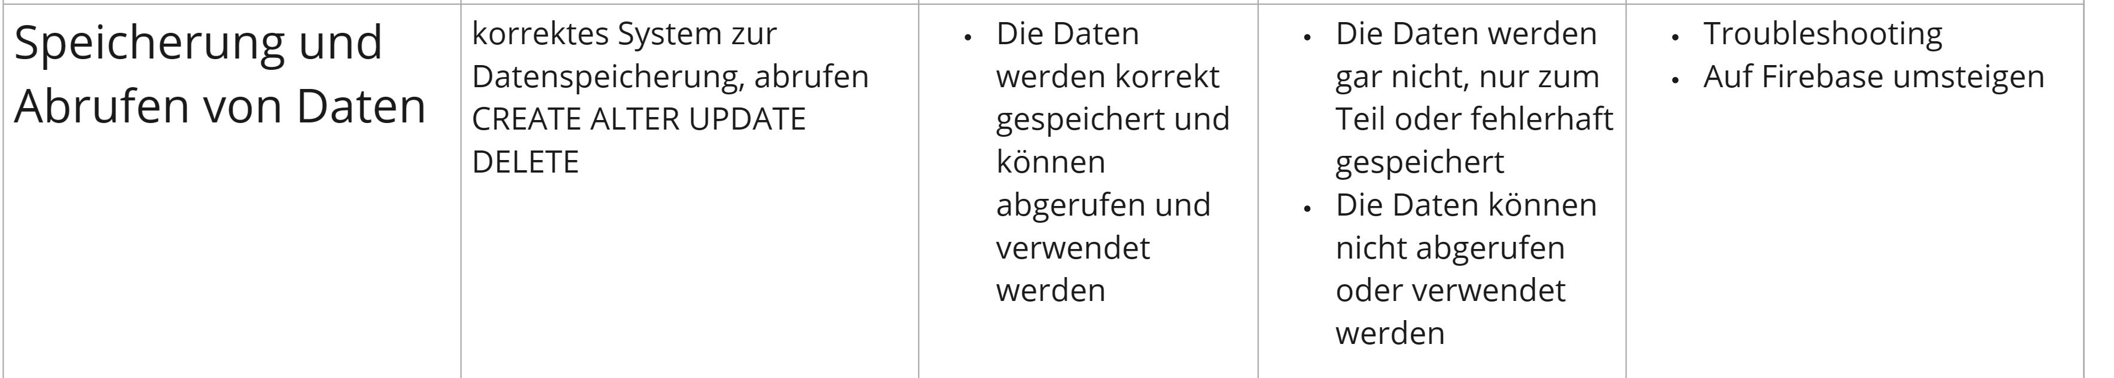
67
53
PoC
21
53
21
53
21
53
21
53
21
53
21
53
21
53
21
https://miro.com/app/board/uXjVP2fu5zU=/?moveToWidget=3458764542677457425&cot=14
53
133
21
133
21
133
21
133
21
133
21
133
Notes:
Folgende Tabelle stellt die POCs dar.
Eine Auflistung der Notfallnummern dient dazu den Patienten in akuten Fällen schnellstmöglich zu helfen.
Jedoch liegt die Herausforderung darin, die Nummern so ersichtlich wie möglich darzustellen. Dies ist in dem Fall möglich, dass die Nummern auf der Startseite aufgelistet werden.
Die Suchfunktion ist eine weitere Kernfunktionalität, dem Benutzer ermöglicht die Suche auf eigene Bedürfnisse anzupassen.
Die richtige Speicherung der Daten ist besonders wichtig, da die gesamte App darauf basiert dem User Informationen über Anlaufstellen bereitstellen zu können, weshalb dies von Anfang an stark im Fokus steht. Somit soll eine Datenbank existieren, die die Objekte der Klasse "Anlaufstelle" inkl. Aller wichtigen Attribute dieser speichert. Damit soll auch das Abrufen/Filtern der Einträge ,auch über bestimmte Attribute (select*from Anlaufstelle where Versicherungsart= Selbstzahler), einfacher sein.
Die ausführliche Tabelle mit anderen POCs ist in unserem Miroboard zu finden.

Slide 13
67
53
Inhaltsverzeichnis
21
Softwaremodellierung
UI/UX Design
PoC
Implementierung
53
21
53
21
53
21
53
21
53
21
53
21
53
21
53
133
21
133
21
133
21
133
21
133
21
133

Slide 14
67
53
Implementierung
21
Grundsätzliches
53
-Entwicklung erfolgt in Android Studio mit Kotlin
-Zur Datenspeicherung der Anlaufstelllen wird die RoomDatabase genutzt
-DataClass Anlaufstelle(attribute)
Ansichten/Funktionen
- Endnutzer: Startseite inkl. Notfallnummern, Suchfunktion (nach Attributen filtern, sortieren), Suchausgabe(ListView), Profil, Favorisieren von Einträgen
-Administrator : im Prototyp hinzufügen von Einträgen via. ButtonClick, kein gesondertes User Interface für Administrator
https://github.com/ZoeSuam/PsychHelpApp.git
21
53
21
53
21
53
21
53
21
53
21
53
21
53
133
21
133
21
133
21
133
21
133
21
133
Notes:
Zuerst wurde versucht eine SQL Lite Datenbank zu implementieren, nach weiterer Recherche hat sich jedoch ergeben, dass die RoomDatabase der modernere Weg ist und auch bei der offiziellen Android Developers Seite empfohlen wird, daher wurde die App dahingehend angepasst.
Aktivitäten werden auf verschiedene Fragments aufgeteilt und zur Navigation ein NavGraph verwendet, um die Elemente der XML Dateien zu verknüpfen wurde Binding verwendet (best practice)

Slide 15
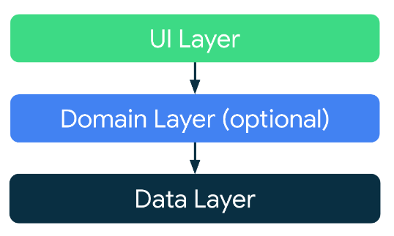
67
53
Implementierung
21
App Architektur
53
21
53
UI Layer
- XML Dateien (Buttons, TextViews, ListViews...)
- View Model (Datenaustausch zwischen UI Layer und Datenbank
21
53
21
53
21
53
21
Data Layer
- Repository (Clean Code)
- Datasource (RoomDatabase)
53
21
53
21
53
133
21
133
21
133
21
133
21
133
21
133
Notes:
Die gewählten Architekturentscheidungen basieren auf Empfehlungen in Tutorials und der offiziellen Android Developers Seite (siehe Quellen)

Slide 16
67
53
Quellen
21
​Yang, J., & Shen, X. (2022). The Application of Color Psychology in Community Health Environment Design. Journal of Environmental and Public Health.
https://developer.android.com/training/data-storage/room
https://www.youtube.com/watch?v=3USvr1Lz8g8&list=PLSrm9z4zp4mEPOfZNV9O-crOhoMa0G2-o&index=3
https://developer.android.com/kotlin/parcelize
53
21
53
21
53
21
53
21
53
21
53
21
53
21
53
133
21
133
21
133
21
133
21
133
21
133

